Slide 1
NỘI DUNG HƯỚNG DẪN ÔN THI TỈNH BÌNH PHƯỚC

Slide 2
CÁC ĐẠI TỪ
ĐTNX | TTSH | TN | ĐTSH | ĐTPT
I | my | me | mine | myself
You | your | you | yours | yourself
He | his | him | his | himself
She | her | her | hers | herself
It | its | it | its | itself
We | our | us | ours | ourselves
They | their | them | theirs | themselves
- đầu câu làm S | -trước N | - sau V | Thay TTSH+ N

Slide 3
DANH TỪ
Danh từ đếm được | Danh từ không đếm được
- Có thể ở số nhiều, chẳng hạn như: a day, many days. - Có thể theo sau một số đếm, a/an hoặc some (một vài). 2/ Đặc điểm của danh từ không đếm được: - Chỉ những gì không đếm được hoặc những gì có tính cách trừu tượng: Money (tiền bạc), weather (thời tiết), nature (thiên nhiên) … - Không thể ở số nhiều. - Có thể theo sau some. | Không có dạng số nhiều. Không dùng a, có thể dùng some và any. Động từ chia với nó ở dạng số ít. 1/ Danh từ không đếm được thường gặp: Bread (bánh mì), cream (kem), gold (vàng), paper (giấy), tea (trà), beer (bia), dust (bụi), water (nước), cloth (vải), gin (rượu gin), jam (mứt), soap (xà bông) 2/ Danh từ trừu tượng: furniture (đồ đạc) knowledge (kiến thức), death (cái chết), hope (niềm hy vọng), mercy (lòng nhân từ), pity (sự tội nghiệp), work (công việc) ...

Slide 4
TRỢ ĐỘNG TỪ HÌNH THÁI
could, may, might, should, must, have to, will, can, shall, would, ought to, had better | + V

Slide 5
LIÊN TỪ PHỤ THUỘC (CHÍNH PHỤ)
FOR
He will surely succeed, for (because) he works hard.
WHEREAS
He learns hard whereas his friends don't.
WHILE.
Don't sing while you work.
BESIDES, MOREOVER.
She is one of the lady I know; besides, she has a great personality.
SO
It rained very hard; so, we didn't go out that night.
HENCE
He came late; hence, he missed the first part of the lesson.

Slide 6
Mệnh đề trạng ngữ thời gian
AFTER
The ship was checked carefully after she had been built.
AS
They left as the bell rang.
AS SOON AS
They will get married as soon as they finish university.
BEFORE.
Don't count your chickens before they are hatched.
Before going to bed, remember to clean your teeth
AS LONG AS
I will lend you some money as long as you promise to pay me back.
UNTIL.
My sister won’t get married until she is 40 years old
WHEN.
When you visit this country, you should bring thick winter clothes.
WHILE.
The teacher came in while the students were singing a song.

Slide 7
Mệnh đề lý do (Clause of reason):
AS
As it rained very hard, we stopped the games.
BECAUSE.
We could not pass the test because we didn't learn hard.
SINCE
I must go since she has telephoned three times.

Slide 8
Mệnh đề mục đích (Clause of purpose)
THAT
I work hard that I may succeed in life.
SO THAT.
My mother make sacrifices so that her children receive a good condition
IN ORDER TO.
We learn French in order to study in France.

Slide 9
Mệnh đề điều kiện (Clause of condition)
IF.
I will spend my holiday in the USA if I have money.
UNLESS (IF NOT)
You will be late unless you set off now.
PROVIDED THAT
You can enter the room provided that you have the ticket.
IN CASE
Please take a map with you in case (that) you may get lost.
WISH.

Slide 10
Articles (Mạo từ)
Mạo từ a, an được dùng trước các danh từ số ít, các danh từ lần đầu tiên được đề cập đến. (Lưu ý: mạo từ an đứng trước các danh từ bắt đầu bằng một nguyên âm)
We have a cat and a dog.
Mạo từ the đứng trước các danh từ số ít, số nhiều, danh từ đếm được và danh từ không đếm được khi danh từ ấy được nhắc lại lần thứ hai hoặc khi cả người nói lẫn người nghe đều biết về khái niệm, sự vật, ý tưởng đề cập đến.
- We have a cat and a dog. The cat is old, but the dog is just a puppy.

Slide 11
MẠO TỪ A / AN ĐƯỢC SỬ DỤNG
trước danh từ chỉ nghề nghiệp
I’m a teacher. She’s an architect.
trong một số thành ngữ, cụm từ chỉ số lượng.
a pair of (một cặp), a couple of (một đôi), a few (một ít), a little (một ít), a great deal of (nhiều), a great number of (nhiều) …
trong các câu cảm thán có cấu trúc: “ what + a + danh từ đếm được số ít”.
What a lovely day! (một ngày thật đẹp) What a pity! (thật tội nghiệp)

Slide 12
MẠO TỪ THE ĐƯỢC SỬ DỤNG
trước tên của các đại dương, sông, khách sạn, quán rượu, nhà hát, bảo tàng và báo.
The Atlantic (Ấn Độ dương), the British Museum (bảo tàng Anh quốc)
The Times (nhật báo Thời đại), the Ritz (khách sạn Ritz)
trước các danh từ thể hiện sự duy nhất.
The sun (mặt trời – duy nhất trong thái dương hệ), the queen (nữ hoàng – duy nhất trong một đất nước), the Government (chính phủ - duy nhất trong một quốc gia) …
trước so sánh cực cấp (so sánh nhất).
He’s the richest man in the world. Jane’s the oldest in the class.

Slide 13
Giới từ chỉ thời gian/ nơi chốn
Prepositions of place (Giới từ nơi chốn): in, at, on, by, near...
Prepositions of time (Giới từ thời gian): in, at, on, before, after, till/until...

Slide 14
Prepositions of time and place
Prepositions of time
Prepositions of place
On | 19th June
 | Monday
 | Monday morning
 | birthday
In | May/ April
 | 2018
 | Winter/ summer
 | The morning/ evening
At | 10 o’clock
 | Christmas
 | The moment/ night/ noon
In | Towns and cities
 | Countries and continents
 | Areas and regions
 | Inside an object/ room/ building
On | Islands (on Mykonos)
 | Page 97
 | Surface (on the wall)
 | The top of an object (on the kitchen table)
At | Exactly places
 | addresses
 | activity (at the party)
 | Building (activities that happen there)

Slide 15
Prepositions of time and place
1. The weather is cold ......night/ noon.
2. She often gets up at 8 o’clock .....the morning.
3. We got there .......Friday evening.
4. I’ll see you .....4 o’clock.
5. His birthday is .... July.
6 They published a collection of short stories.... last years

Slide 16
Adjectives (Tính từ)
OF WITH
Afraid of. Sợ, e ngại angry with. Giận giữ với ai
Aware of nhận thức bored with chán
capable of có khả năng busy with bận
confident of tin tưởng crowded with đông đúc
full of đầy familiar with quen thuộc
fond of thích fed up with chán
proud of tự hào popular with phổ biến
TO FOR
accustomed to quen với available for có sẵn (cái gì)
contrary to trái lại, đối lập difficult for khó
equal to tương đương với late for. trễ
grateful to biết ơn ai famous for. nổi tiếng
harmful to có hại cho ai useful for có ích
important to quan trọng ready for sẵn sàng cho
willing to. sẵn sàng... responsible for chịu trách nhiệm
AT ABOUT
good at giỏi (về…) confused about bối rối (về …)
bad at dở (về…) excited about hào hứng
surprised at: ngac nhien ve upset about buồn
worried about lo lắng
IN FROM
interested in. thích, quan tâm different from khác
rich in phong phú (về…) far from xa
successful in thành công (về…) safe from an toàn

Slide 17
We are afraid of crossing the road
Vietnamese are always interested in football
At the age of 10, I was often late for school

Slide 18
Adverbs (Trạng từ)
1. Adverbs of manner (Trạng từ thể cách).
Adj +ly = Adv (trừ: hard, fast, good, late, early)
2. Adverds of frequency (Trạng từ tần suất)
3. Adverbs of degree (Trạng từ mức độ)
4. Sentence adverbs (Trạng từ câu): maybe, perhaps, luckily...

Slide 19
Adverbs of manner (Trạng từ thể cách)
Bổ nghĩa cho động từ.
VD: He writes very carefully
Joan plays the piano very beautifully/ well

Slide 20
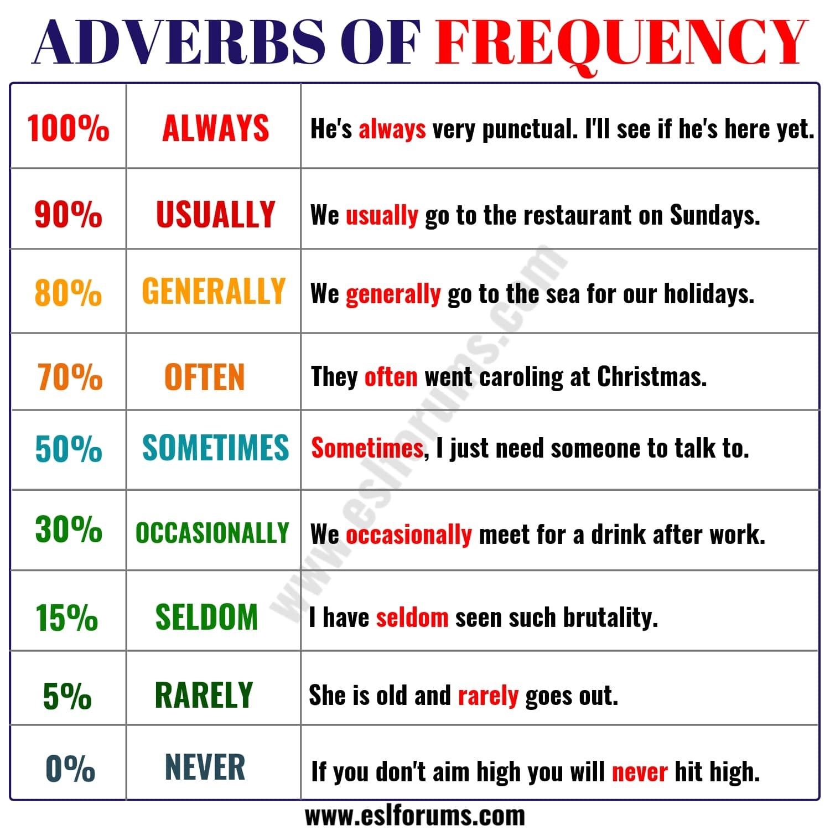

Slide 21
Adverbs of degree (Trạng từ mức độ)
Dùng để bổ nghĩa cho tính từ hoặc 1 trạng từ khác (almost, barely, entirely, just, much, too, so...)
VD: I’m almost ready
It is far better to say nothing
She is better today, much better than she was yesterday.

Slide 22
Comparisons of adjectives and adverbs (So sánh tính từ và trạng từ)
So sánh bằng | So sánh hơn | So sánh nhất
As + adj / adv + as | tính từ ngắn + ER + than MORE + tính từ dài + than | THE + tính từ ngắn + EST THE MOST + tính từ dài
LƯU Ý * Tính từ ngắn là tính từ có một âm tiết như: hot, cold, sad… và tính từ có hai vần tận cùng bằng -ow, -et, -y, -er, -le, như: narrow, quiet, happy, clever, gentle,… * Tính từ dài là tính từ có hai, ba âm tiết trở lên như furious, important, polluted, modern … * Một số tính từ không theo quy tắc trên (so sánh bất quy tắc → phải học thuộc lòng) Good / well ⇨ better ⇨ best Bad / badly ⇨ worse ⇨ worst Far ⇨ further ⇨ furthest … * So sánh hơn thường được chuyển thành so sánh không bằng hoặc ngược lại

Slide 23
Comparisons of adjectives and adverbs (So sánh tính từ và trạng từ)
Bet is younger than me
The film is better than the one I saw last month
June is hotter than December
John tries his best
Joan is more beautiful than me

Slide 24
Phrasal verbs (Cụm động từ):
catch up/ catch up with Look after | bắt kịp; theo kịp Chăm sóc
cool off | nguội, lạnh đi; giảm đi
fall behind | thụt lùi; tụt lại đằng sau
fill in | điền vào; ghi vào
get over | vượt qua; khắc phục
get up. | thức dậy
give in | nhượng bộ; chịu thua
give up | bỏ; từ bỏ
get married to sb. | kết hôn với..
take part in. | tham gia...
happen to. | xảy ra với...
speak to sb. | nói chuyện với ai
go away Turn down Take care of | biến mất; tan đi Tắt (đèn, đài, TV) Chăm sóc

Slide 25
Tenses (Các thì)
Thì | Dạng thức | Ví dụ
Simple present. | S + V1(-s/-es) | They cook the meal She cooks the meal
Present continuous | S + am / is / are + V-ing | The New Year Eve is comming
Present perfect. | S + have / has + V3 | My close friend has never gone to An giang
Present perfect continuous | S+have/has+been +V-ing | John’s out of breath. He had been running for 3 hours
Simple past. | S + V2/-ed | Henry went out last night/ Where were you a few days ago?
Past continuous. | S + was / were + V-ing | Dane was watching a good film at 7p.m last night
Past perfect | S + had + V3 | The train had left before I arrived
Past perfect continuous | S + had + been + V-ing | They came after he had been waiting for them for 30 minu
Simple future. | S + will + V1 | The landscape of countryside is nice
Future continuous | S + will + be + V-ing

Slide 26
Questions
1. Yes/No questions : Do you row a boat?
2. Wh- questions : What can we do because we don’t have much money?
3. Alternative questions: Do you borrow money from her or not?
4. Question tags: The mother of that boy is a cook, isn’t she?

Slide 27
Lối nói phụ họa:
Phụ hoạ câu khẳng định
- Khi muốn nói một người hoặc vật nào đó làm một việc gì đó và một người, vật khác cũng làm một việc như vậy, người ta dùng so hoặc too. Để tránh phải lặp lại các từ của câu trước (mệnh đề chính), người ta dùng liên từ and và thêm một câu đơn giản (mệnh đề phụ) có sử dụng so hoặc too. Ý nghĩa của hai từ này có nghĩa là “cũng thế”.
John went to the mountains on his vacation, and we did too.
John went to the mountains on his vacation, and so did we.
I will be in VN in May, and they will too.
I will be in VN in May, and so will they.
Phụ hoạ câu phủ định
- Người ta dùng either hoặc neither. Hai từ này có nghĩa “cũng không”. Ba quy tắc đối với trợ động từ, động từ be hoặc do, does, did cũng được áp dụng giống như trên.
I didn't see Mary this morning, and John didn't either
I didn't see Mary this morning, and neither did John.
She won’t be going to the conference, and her friends won’t either.
She won’t be going to the conference, and neither will her friends.

Slide 28
. Verb form (Hình thái của động từ)
BARE INFINITIVE (động từ nguyên mẫu không có TO)
Sau các động từ khiếm khuyết : can, could, may, might, must, will, should …
Sau một số động từ: make, let, see, hear, feel, watch, notice
Sau thành ngữ: had better, would rather (tốt hơn là )

Slide 29
GERUND (Verb-ing)
Sau các thành ngữ be used to spend time take to be accustomed to can’t stand get used to can’t resist it’s no use / good can’t help be busy look forward to be worth be fed up with Sau các cụm động từ: Go on, keep on, give up, put off, care for… | quen vớI Sử dụng thời gian vào.. nhiễm phải (thói xấu) quen với không chịu đựng nổi trở nên quen với không nhịn được chẳng lợi gì, chả tốt gì (khi …) không nhịn được bận rộn trông mong xứng đáng bực tức, chán

Slide 30
GERUND (Verb-ing)
Sau những động từ sau + V-ing admit escape appreciate keep avoid mind consider miss delay postpone deny practise detest recollect dislike risk enjoy suggest Ví dụ: Do you enjoy using a computer? | thưà nhận thoát, trốn thoát tán thưởng, cảm kích tiếp tục tránh quan tâm, bận tâm xem xét nhỡ trì hoãn trì hoãn chối thực tập ghét hồi tưởng lại không thích liều lĩnh thưởng thức, thích đề nghị

Slide 31
TO INFINITIVE
Hình thức động từ nguyên mẫu có To
Những động từ + TO V1
afford, agree, arrange, decide, demand, expect, fail, hope, intend, learn, manage, need, offer, plan, pretend, promise, refuse, threaten, want, wish, would like…
Ví dụ:
I can’t afford to buy a house
She intends to wait for her boy friend

Slide 32
MỘT SỐ ĐỘNG TỪ CHO THEO SAU CẢ HAI HÌNH THỨC TO INFINITIVE & GERUND (VERB-ING)
Nhóm 1 : begin, start, continue
(không có sự khác biệt về nghĩa)
Nhóm 2 : forget, remember., regret (phụ thuộc vào thời gian)
- Nếu nhớ, quên, hối hận một việc đã xảy ra + V-ing (đã làm một điều gì)
- Nếu nhắc nhở một việc cần thiết trong tương lai + To infinitive (phải làm điều gì)
Nhóm 3 :advise, recommend, allow, permit
- Nếu sau những động từ nay có tân ngữ + To infinitive
- Nếu sau những động từ nay không có tân ngữ + V-ing
Nhóm 4: need, want
- Nếu mang nghĩa chủ động + To infinitive
- Nếu mang nghĩa bị động + V-ing
Nhóm 5: try , stop (khác biệt hoàn toàn về nghĩa)
- Try + To infinitive : cố gắng
- Try + V-ing : thử
- Stop + To infinitive : ngừng lại để
- Stop + V-ing : ngừng việc gì đó lại, thôi không làm … nữa

Slide 33
State Verbs (Không sử dụng ở thời hiện tại tiếp diễn)
appear | need
be | prefer
believe | see
belong to | seem
hate | taste
have | think
include | understand
know | want
like | love

Slide 34
Những V theo sau có thể là tính từ
feel | + Adj VD: The chicken doesn’t taste fresh to her.
look
sound
smell
taste

Slide 35
Một số cấu trúc
. USED TO + V → (đã từng…) chỉ một thói quen mà giờ không còn nữa
- My father used tosmoke a lot; but now he doesn’t any more.
BE USED TO + V-ing / Noun → (quen với…) = Be accustomed to
- My mother is used togetting up early.
- I have been used tothe hot weather here.
BECAUSE + Clause→ (bởi vì…) giới thiệu mệnh đề trạng từ chỉ nguyên do.
- Because the weather was bad, the flight was put off.
BECAUSE OF + N Phrase/ N → (bởi vì…)
- Because of the bad weather, the flight was put off.
ALTHOUGH + Clause→ (mặc dù…): mệnh đề trạng từ chỉ sự nhượng bộ
- Although it is a very hot day, I shall go for a walk.
IN SPITE OF / DESPITE +N Phrase/ N → (mặc dù…) - In spite of a hot day, I shall go for a walk.
SO/ THEREFORE + Clause (vì thế, cho nên, vì lẽ đó)
- The food was cold so he was angry
- The food was cold. Therefore, he was angry
BUT / HOWEVER / YET + Clause (tuy nhiên)
- It’s a bit late but I’d like to go out

Slide 36
Một số cấu trúc
1. Have + something + PII
I am going to have a wedding dress cut
I have a car fixed
2. Have + somebody + V

Slide 37
Một số cấu trúc
SO + Adj / Adv + THAT + Clause → (quá…nên…):mệnh đề chỉ kết quả
- He is was so busy that he never goes out
SUCH + (A / An + Adj + Noun) + THAT + Clause → (quá… đến nỗi…)
- He is such a famous man that everyone knows his name.
TOO + Adj / Adv + (For someone) + TO + Infinitive → (quá…đến nỗi...)
- The lecture was too boring for us to listen to.
SO THAT + Clause → (để…) giới thiệu mệnh để trạng từ chỉ mục đích
I’m studying hard so that I can keep pace with my classmates.
IN ORDER TO + V → (để…): cụm động từ nguyên mẫu chỉ mục đích.
SO AS TO
TO
- I’m studying hard in order to keep pace with my classmates.
- So as not to be late for class, John must get up early.
- We learn English to have better communication with other people.

Slide 38
Một số cấu trúc
Adj / Adv + ENOUGH + (for someone) + TO + Inf → (đủ… để…)
- The questions were easy enough for her to answer.
- The teacher spoke clearly enough for us to understand him.
IT + Takes / Took + SOMEONE + TIME + TO + Inf → (ai đó mất bao lâu để làm việc gì…)
- It took me five minutes to walk to the post office.
- It takes us two hours to fly from Hanoi to Ho Chi Minh City.
HAVE + Object + Past Participle → (nhờ ai làm …) là hình thức sai khiến (causative form)
- Mary is going to have her hair done.
- He had his car washed yesterday.
IT + BE + Adj + (for someone) + TO + Inf
- It is difficult for us to master a foreign language.
- It is dangerous to drive too fast.

Slide 39
Conditionals
1st conditional (future) | IF + S + V, S + WILL + V If I have a lot of money, I’ll buy a new car If......
2nd conditional (present) | IF + S + Ved, S + WOULD + V If I were you, I wouldn’t do like that
3rd conditional (past) | IF + S + HAD + PII, S + WOULD +HAVE +PII. If we hadn’t been late, we’d have seen the start of the film.
Wish | S + wish + S could/ would +V S + wish + S + Ved S + wish + S had done Vd: I wish my pain in my back recovered.

Slide 40
PRACTICE
If you .......(tell) me you were going out to the beach, I’d have come with you.
If Dan had missed the plane, he....... (be) very annoyed.
If you ...... (not help) me I wouldn’t finish in time.
I’d have got you a present if I.......(know) it was your birthday.
Anna will tell him if she ..... (meet) him.
If I........... (be) the President, I ............ (change) the education system.

Slide 41
. Relative clauses (Mệnh đề quan hệ)
WHO và WHOM thay cho người. WHO đóng chức năng chủ ngữ, WHOM đóng chức năng tân ngữ
There was a burglar who broke in to the house.
WHICH thay cho vật, đóng chức năng chủ ngữ và tân ngữ
THAT thay cho WHO, WHOM, WHICH trong các mệnh đề quan hệ hạn định (trong câu không có dấu phẩy)
WHOSE dùng thay thế cho các tính từ sở hữu như: its (của nó), his, her, their

Slide 42
The pasive voice (câu bị động)
BE + PII
Động từ BE luôn có cùng thì với câu chủ động và hòa hợp với chủ ngữ mới
- Nếu chủ ngữ là: someone, somebody, people, they thì không cần có BY + OBJECT
- Nếu chủ ngữ là : No one, Nobody thì bỏ BY NO ONE, BY NOBODY và thêm NOT vào câu bị động

Slide 43
Thì | Chủ động | Bị động
Simple present | S + V1(-s/-es) | S + am / is / are + V3
Present continuous | S + am / is / are + Verb-ing | S + am / is / are + being + V3
Present perfect | S + have / has + V3 | S + have / has + been + V3
Present perfect continuous | S + have / has + been + Verb-ing | S + have / has + been + being + V3
Simple past | S + V2/-ed | S + was / were + V3
Past continuous | S + was / were + Verb-ing | S + was / were + being + V3
Past perfect | S + had + V3 | S + had + been + V3
Past perfect continuous | S + had + been + Verb-ing | S + had + been + being + V3
Simple future | S + will + V1 | S + will + be + V3
Future continuous | S + will + be + Verb-ing | S + will + be + being + V3
Future perfect | S + will + have + V3 | S + will + have + been + V3
Future perfect continuous | S + will + have + been + Verb-ing | S + will + have + been + being + V3
Câu có MODAL VERB | S + modal verb + V1 | S + modal verb + V3

Slide 44
10. PASSIVE VOICE TO BE + Past participle
Present Simple I sell 20 products every day | am/ is/ are + Pii 20 products are sold every day
Present continuous My aunt is doing the washing up | am/ is/ are being + Pii The washing up is being done by my aunt
Past simple My parents painted my sister’s room | was/ were + Pii My sister’s room was painted by my parents
Past continuous My uncle was cleaning the car | was/ were being Pii The car was being cleaned by my uncle
Present perfect simple My cousin has sent the invitations | Have/ has been +Pii The invitations have been sent by my cousin
Past perfect simple He had taken the twins to the zoo | Had been +Pii The twins had been taken to the zoo by him
Be going to They’re going to invite Phil to the party | Am/ is/ are going to be + Pii Phil is going to be invited to the party
Will/ might/should/can/ must We can hold the party at Jack’s house | Will/ might/ should.. Be + Pii The party can be held at Jack’s house

Slide 45
Practice
The cowboy might sing the best song
_____________________________________
2. They decorated the lorry very well.
_____________________________________
3. My uncle has written that book
_____________________________________
4. My Mom will buy some new furniture
_____________________________________
5. Ann gives me some beautiful roses
_____________________________________

Slide 46
John sells 100 bottles of Coca-Cola everyday .
- 100 bottles of Coca-Cola are sold by John everyday

Slide 47
Reported speech a. Statements
Present simple ‘I want to build a new house’ said Jill | Past simple Jill said she wanted to build a new house
Present continuous ‘We are making a dress’, they said | Past continuous They said they were making a dress
Present perfect continuous ‘I’ve been drawing all day’ said Duby | Past perfect continuous Duby said she had been drawing all day
Past simple ‘Jim made a card for me yesterday’, Amy said | Past perfect simple Amy said Jim had made a card for her the day before
Past continuous ‘I was writing a poem’ said Tina | Past perfect continuous Tina said she had been writing a poem
Will My Ma said “I will go on a trip to HCM’. | Would My Ma said she would go on a trip to ...
May ‘I may visit the White House next week’, said Polly | Might Polly said she might visit the White House the following week

Slide 48
Some notes:
1. Only make tense changes when the reporting verb (say) in the past.
2. Don’t change past perfect simple and past perfect continuous.
3. Don’t change would, should, could, might.

Slide 49
Pronouns | Time and place
I – he/ she | here - there
you – I/ me/ they/ them | tomorrow – the next day
we – they | Now/ at the moment- then
us – them | tonight – that night
my - his/ her | next week – the following week
your – my/ their | yesterday – the day before
 | last week – the week before
 | ago - before

Slide 50
Adj _ ed (feeling) | Adj _ing (characteristic)
Bored Interested Surprised Excited ... She is bored | Boring Interesting Surprising Exciting ... She is boring
I didn’t like that film because it was very boring

